Slide 1
Conceptos Generales Pruebas Unitarias, Pruebas Funcionales e integración

Slide 2
Resumen
Resumen día 2:
Las 3A’s del test unitario
Los beneficios de las 3 A’s
Ciclo del desarrollo conducido por TDD
Ventajas y desventajas de usar TDD

Slide 3
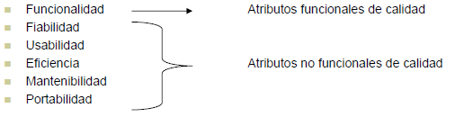
I – Fundamentos de Pruebas de Software 01 – Comprendiendo el Proceso de Pruebas del Software
Calidad en el Software
La calidad de software está constituida por:

Slide 4
I – Fundamentos de Pruebas de Software 01 – Comprendiendo el Proceso de Pruebas del Software
Calidad Software – Atributos funcionales de Calidad
Funcionalidad significa:
1. Correctitud
2. Completitud
3. Pertinencia
Funcionalidad incluye (ISO25010):
1. Idoneidad
2. Precisión
3. Conformidad
4. Interoperabilidad
5. Seguridad

Slide 5
I – Fundamentos de Pruebas de Software 01 – Comprendiendo el Proceso de Pruebas del Software
Calidad Software – Atributos no funcionales de Calidad
Fiabilidad:
Características: Bajo ciertas condiciones el software mantiene su capacidad por un tiempo determinado.
Fiabilidad= Calidad/tiempo
Usabilidad:
Características: intuitivo, fácil de usar y de aprender.

Slide 6
I – Fundamentos de Pruebas de Software 01 – Comprendiendo el Proceso de Pruebas del Software
Calidad Software – Atributos no funcionales de Calidad
Eficiencia:
Características: el sistema requiere la utilización de un mínimo de recursos para ejecutar una tarea determinada.
Mantenibilidad:
Características: Medida del esfuerzo requerido para realizar cambios en un sistema.
Portabilidad:
Características: Fácil de instalar y desinstalar. Parametrizable.

Slide 7
I – Fundamentos de Pruebas de Software 01 – Comprendiendo el Proceso de Pruebas del Software
Caso de prueba (test case), base de una prueba (test basis)
Caso de prueba:
Precondiciones.
Conjunto de valores de entrada.
Conjunto de resultados esperados.
Forma en la cual se debe ejecutar el caso de prueba y verificar los resultados.

Slide 8
I – Fundamentos de Pruebas de Software 01 – Comprendiendo el Proceso de Pruebas del Software
Notas:
Calidad constructiva se ocupa de la prevención de defectos.
Calidad analítica se ocupa de detectar y corregir defectos.
Los atributos de la calidad funcionales y no funcionales definen la calidad total del sistema.
Cada prueba debe contar con un criterio para la finalización de pruebas. Al alcanzar el criterio de finalización de pruebas finalizan las actividades del proceso de pruebas.

Slide 9
I – Fundamentos de Pruebas de Software 02 – Principios del proceso de pruebas software

Slide 10
I – Fundamentos de Pruebas de Software 02 – Principios del proceso de pruebas software
Principio 1:
El proceso de pruebas demuestra la presencia de defectos.
Principio 2:
No es posible realizar pruebas exhaustivas
Principio 3:
Pruebas tempranas (early testing)
Principio 4:
Agrupamiento de defectos (defect clustering)

Slide 11
I – Fundamentos de Pruebas de Software 02 – Principios del proceso de pruebas software
Principio 5:
Paradoja del pesticida
Principio 6:
Las pruebas dependen del contexto
Principio 7:
La falacia de la ausencia de errores

Slide 12
I – Fundamentos de Pruebas de Software 03 – Proceso de pruebas básico.

Slide 13
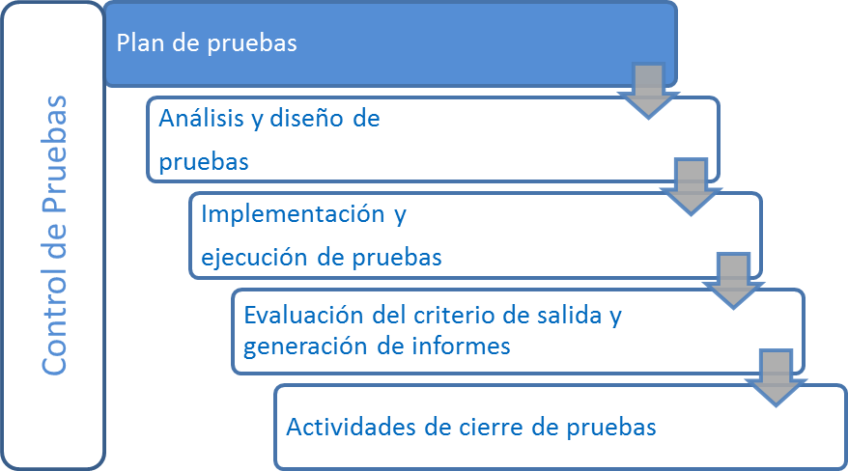
I – Fundamentos de Pruebas de Software 03 – Proceso de pruebas básico

Slide 14
II – Pruebas a lo largo del ciclo de vida software 01 – Modelos de desarrollo software
Verificación vs. Validación
Verificación
Pregunta clave: ¿se ha procedido correctamente en la construcción del sistema?
Validación
Pregunta clave: ¿Hemos construido el sistema software correcto?

Slide 15
II – Pruebas a lo largo del ciclo de vida software 03 – Tipos de Pruebas: Objetivos del Proceso de Pruebas
Pruebas Funcionales
Objetivo: la función del objeto de prueba.
La funcionalidad puede ser vinculada a los datos de entrada y salida de un objeto de prueba.
Los métodos de caja negra (“black box”) se utilizan en el diseño de caso de prueba relevantes.
Ámbito de Aplicación
Las pruebas funcionales se pueden llevar a cabo en todos los niveles de prueba.
Ejecución
El objeto de prueba es ejecutado utilizando combinaciones de datos de prueba derivados/generados a partir de los casos de prueba.
Los resultados de la ejecución de la prueba son comparados con los resultados esperados

Slide 16
II – Pruebas a lo largo del ciclo de vida software 03 – Tipos de Pruebas: Objetivos del Proceso de Pruebas
Pruebas No Funcionales
Objetivo: Características del producto de Software.
¿De qué forma el software lleva a cabo la función?
Las características de calidad no funcionales (fiabilidad, usabilidad, eficiencia, mantenibilidad, portabilidad)
Ámbito de Aplicación
Las pruebas no funcionales se pueden llevar a cabo en todos los niveles
Pruebas no funcionales típicas:
Pruebas de carga
Pruebas de rendimiento
Pruebas de volumen
Pruebas de Estrés
Pruebas de las características de seguridad para el software
Pruebas de estabilidad y robustez
Pruebas de usabilidad
Pruebas de Configuración

Slide 17
II – Pruebas a lo largo del ciclo de vida software 03 – Tipos de Pruebas: Objetivos del Proceso de Pruebas
Pruebas No Funcionales (Pruebas de Sistema)
Prueba de Carga (“Load Test”)
Sistema bajo carga (carga mínima, más usuarios/transacciones).
Prueba de Rendimiento (“Performance Test”)
Rapidez con la cual un sistema ejecuta una determinada función.
Prueba de Volumen (“Volume Test”)
Procesamiento de grandes cantidades de datos / ficheros.
Prueba de estrés (“stress test”)
Reacción a la sobrecarga / recuperación tras el retorno a una carga normal.
Prueba de estabilidad (“stability test”)
Rendimiento en “modo de operación continua”
Prueba de Robustez (“test for robustness”)
Reacción a entradas erróneas o datos no especificados.
Reacción a fallos hardware / recuperación ante situaciones de desastre.

Slide 18
II – Pruebas a lo largo del ciclo de vida software 03 – Tipos de Pruebas: Objetivos del Proceso de Pruebas
Pruebas No Funcionales (Pruebas de Sistema)
Pruebas de Seguridad para el Software (de datos) (“test for (data) security”)
Protección contra accesos no autorizados.
Protección contra el robo y daño de datos.
Pruebas de compatibilidad (conversión de datos) (“compatibility test (data conversion)”).
Cumplimiento de normas y reglamentos (internos / externos)
Reacción a distintos entornos (H/W, O/S, etc.)
Pruebas de usabilidad (“test for usability”)
Estructurado, comprensible, fácil de aprender para el usuario.

Slide 19
Formulario
https://forms.office.com/Pages/ResponsePage.aspx?id=ZxlLQAdlq0WKbXN0o_R4vmJwwTuQTO9JjyAoTKUuOYVUN1ExRTYzVTJUN1Y3RVVJVEFLQk04VlY3Ri4u

